Slide 1
2024/12/5————2024/12/12
进一步研究框架

Slide 2
进一步研究框架

Slide 3
Survey 现有的数据集
学习其优秀处
存在哪些缺陷？
等确认可以提供数据的方向

Slide 4
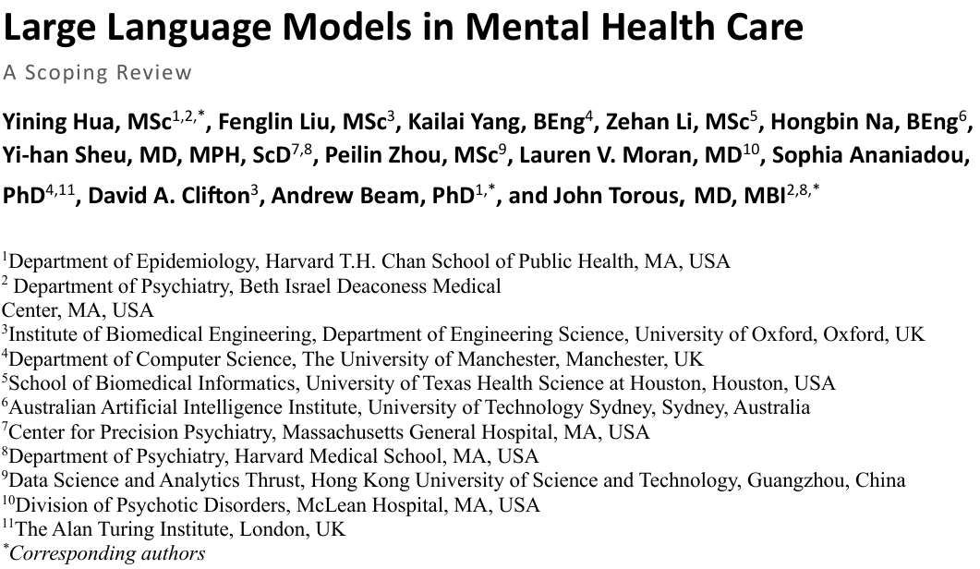
主要为人工收集，少数为人工进行弱监督
最大数据量为4399K的SMHD，使用人工弱监督，其余基本在1~10k量级
数据主要来源为社交论坛平台（reddit, twitter, weibo）
没有收集年龄信息，因此预估以以青少年（perhaps12~40）为主

Slide 5
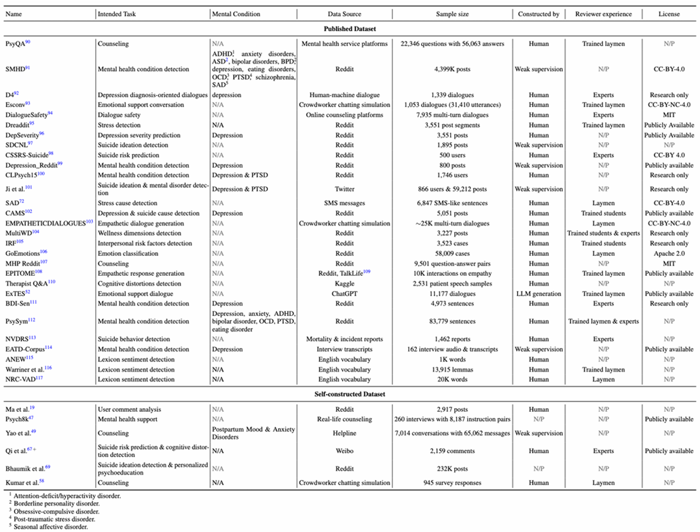

Slide 6
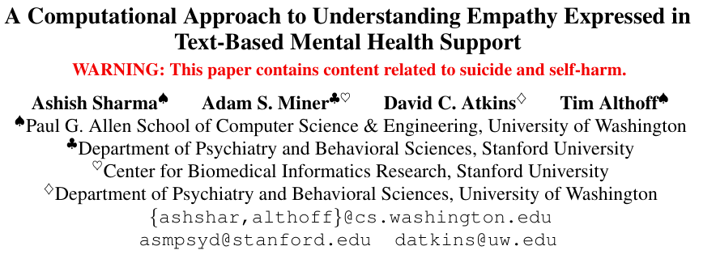
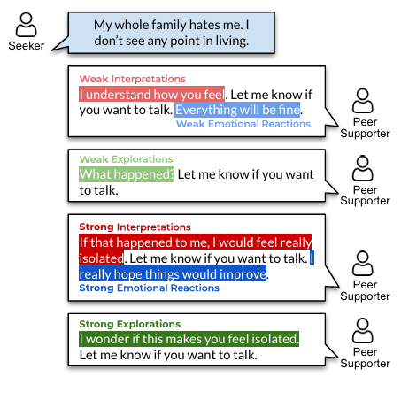
从reddit的子社区收集的单轮对话，人工标注按照回答形式分成了三类： emotional reactions, explorations, interpretations,用于制作一个对文本的共情能力进行标注的模型
EmPathy In Text-based, asynchrOnous MEntal health conversations
（EPITOME）

Slide 7
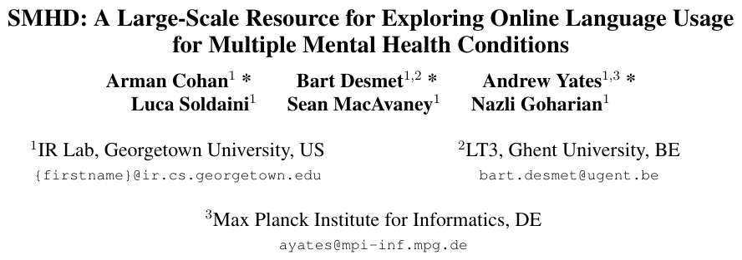
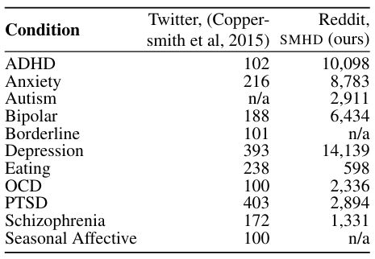
SMHD（Self-reported Mental Health Diagnoses）
论坛帖子中的心理症状识别

Slide 8
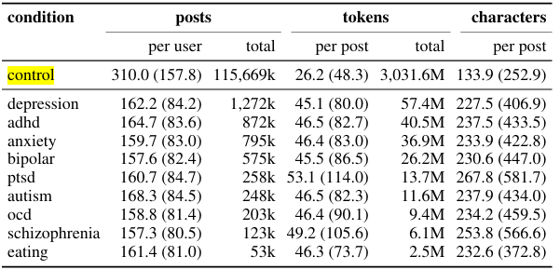
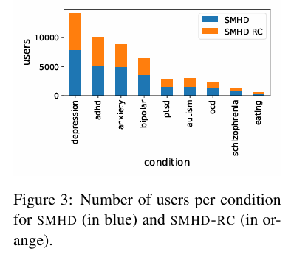
使用发帖进行过selff-report 的diagnosed users 与心理健康的control users对话的帖子作为收集的数据
基于DSM-5进行分类
仅进行人工抽检，diagnosed准确率达到96.4%
借此可以学习数据收集的方法与技巧

Slide 9
Reflection
论坛搜索是否会过滤掉一部分特定用户？（如老年，自卑等）
论坛发言能否展现出各种可能的mental disorder？
目前，考虑到数据来源多为互联网论坛，或者志愿者实验，青年（中、大学生）和中年可能会很多，幼年和老年会十分缺乏

Slide 10
后续我们希望
比较对比给出一个更好的表格survey，有更全面的信息了解考查
Go over这些文章，主要考察他们是否有对话相关的年龄段数据，
并且录入survey表格之中
感觉社交论坛使用者多为青/中年，这个年龄段数据可能占主导

Slide 11
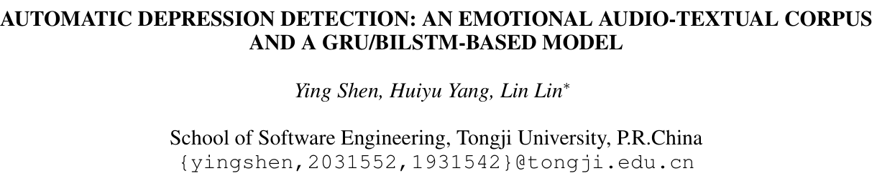
EATD-corpus
为抑郁症自动检测准备的数据集
162名同济大学生参与，每个人以录音形式回答三个问题，收集音频并自动生成文本数据，同时用SDS来判断是否抑郁

Slide 12
听了一下内容
每个人问三个问题，正面中性负面各一个，比如喜欢/讨厌的人，做什么事情最放松/难受，后悔的事，职业规划，对未来的想法之类，整体问题比较普遍性，回答每个大概十几二十秒，另外一个label是SDS的打分数字
SDS量表是否足够准确测量抑郁？
163人中有30位评测为抑郁
对我们而言，对话过程中的心理状态分析并作调整是否有用

Slide 13
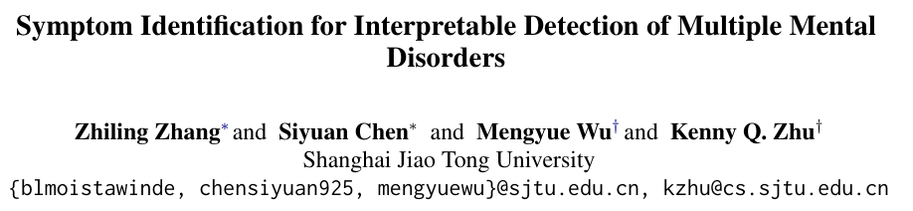
Psysym
从reddit上寻找user，和SMHD一样，分为diagnosed user 和control user，人工标注一个数据集，包含文本（帖子里摘的句子），症状，疾病

Slide 14
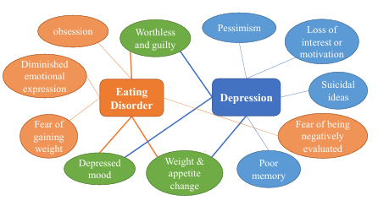
理论框架：先构建一个Disease-Symptom对应图
简化版，仅有两个disease
完整版有七个
通过cosine similarity在mental disease子论坛爬取和症状表述相似的句子， 然后由人工定夺：1、句子内容和对应症状是否相关 2、能否确定句子内容表明作者有对应症状
疾病判断：1、self-report 2、在diagnosis pattern附近有疾病关键词

Slide 15
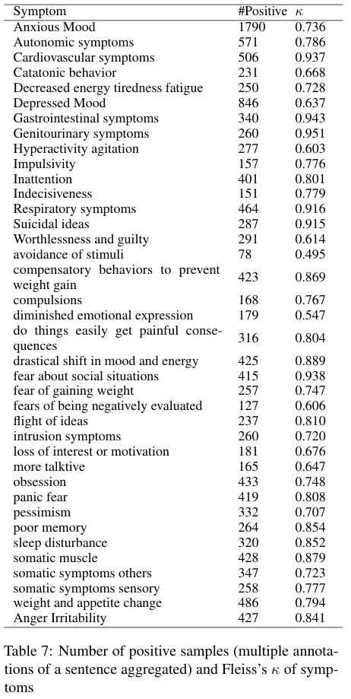
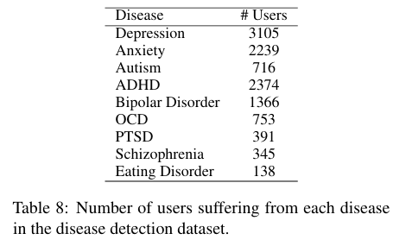

Slide 16
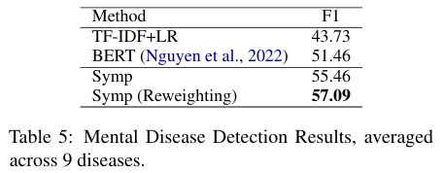
在用于训练测试模型时删掉了self-report部分（增加难度）
核心贡献：通过增加症状判断这一中间过程（类似COT），增加准确率，易于处理多病症情况，增加interpretability
症状确定是一个平均数（0，1/3，2/3，1），因为三个人评一段text
感觉：更小，更精炼的SMHD
但是没有对话，这里只有通过帖子进行mental disease diagnosis
本文说加入症状判断的训练效果更好，但对照组是BERT这些22年的模型

Slide 17
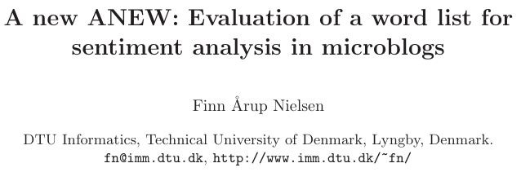
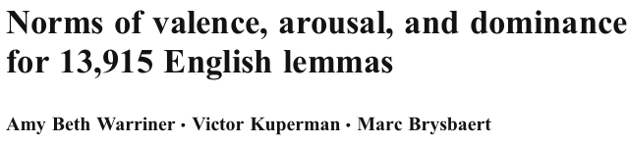
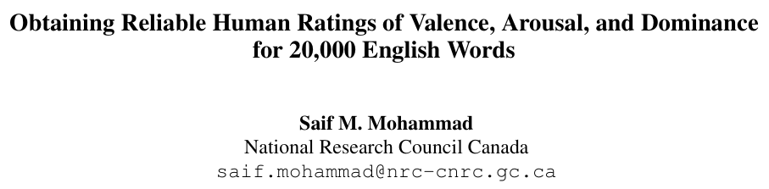
三篇情感分析词典的文章

Slide 18
看得不是很仔细（
从ANEW开始把词语包含的情感用三个值表述：valence（正面/负面）如banquet/funeral arousal（active/passive）nervous/lazy dominance (主导/顺从) fight/delicate VAD
这三篇文章主要对大量（最多一篇为20000个）英文单词进行VAD评分 主要采用志愿者打分平均值的方式，包含了通用的和专门为microblog设计的打分表

Slide 19
My reflection
感觉在包含网上爬取的数据集中，如何判断seeker的精神健康状态都是一个重点，SHMD和Psysym都重视self-report，（不过我们如果不针对心理患者的话应该不用）
对重度障碍者和非患者的心理支持在语言上有无显著差别
后续：继续看（还没看完，悲）
应当整理一下讨论的主题，由此可以发现心理对话中常见主题和一些较为普遍但较少涉及的对话主题

Slide 20
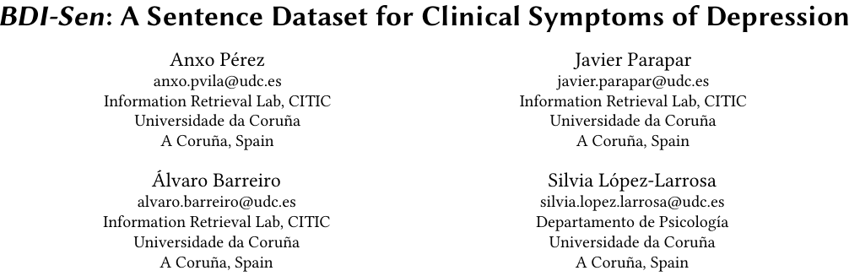
BDI-Sen
创建一个有标注出抑郁症状的对话数据集
Raw data来源是叫eRisk的互联网抑郁症风险评估研究实验室的收集数据
用基于RoBERTa的cosine similarity查找症状相关句子

Slide 21
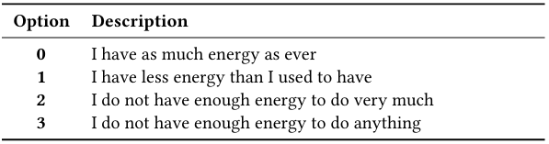
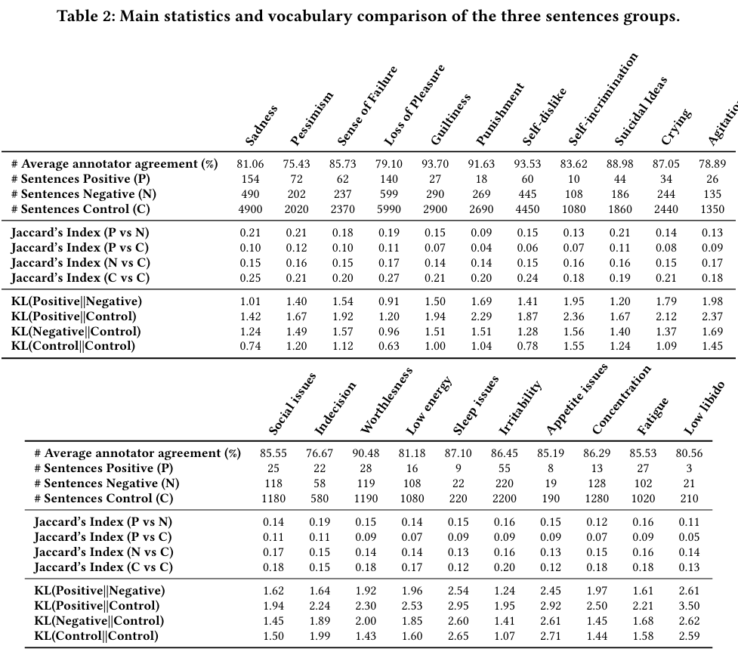
数据集收集步骤
1、自动收集：从数据中利用cosine 相似度对比寻找和症状表述相近的句子
2、人工标注：1) 句子是否与疾病有关 2）是否为第一人称
一共标注了4973个句子。

Slide 22
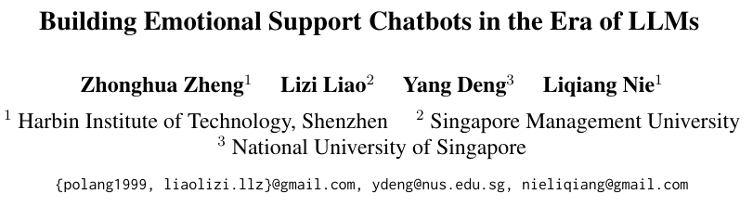
ExTES
基于其他数据集的文本数据，使用ChatGPT3.5turbo进行数据增强，扩充成一个大的数据集，有经过人工审核。

Slide 23
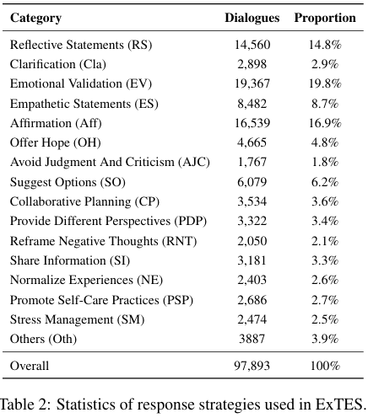
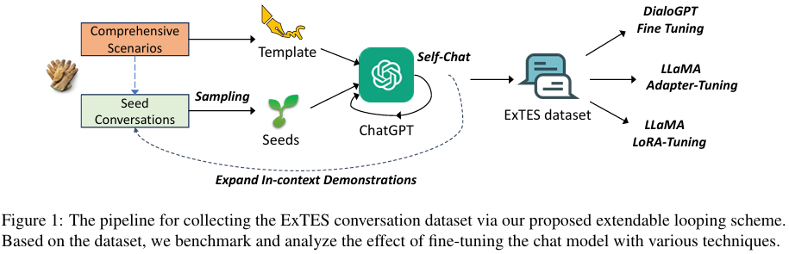
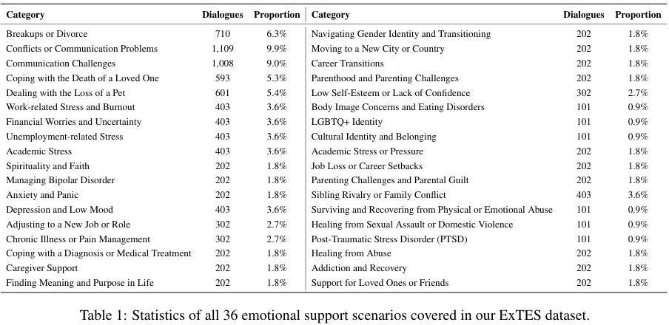
人工标记的话题分类和情感支持策略
从87段seed dialogue，共生成11177段对话
本工作的优势可能在于对数据集更细致的分类和标注

Slide 24
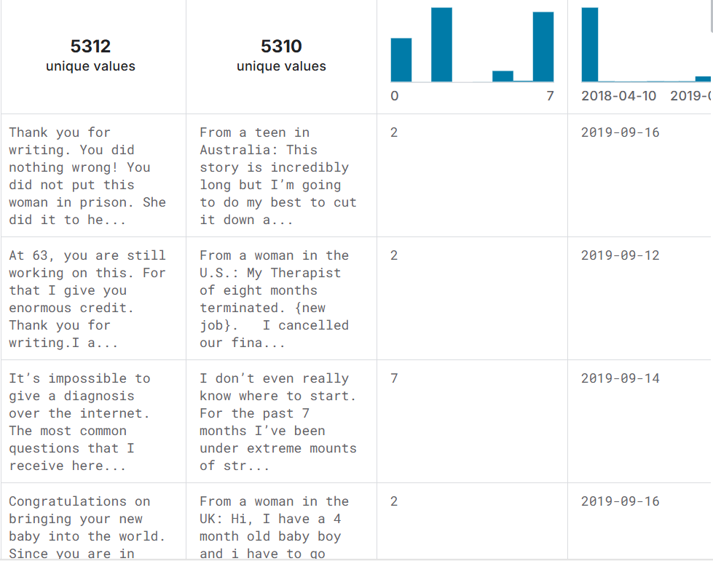
Therapist Q&A

Slide 25
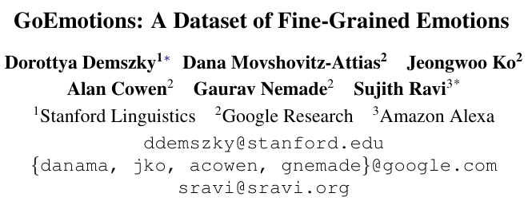
GoEmotions
收集了58K Reddit上发言，并且为其打上情感标签

Slide 26
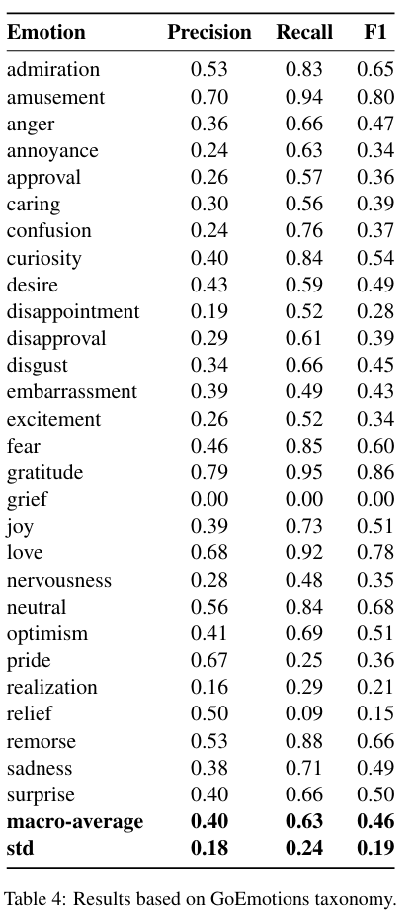
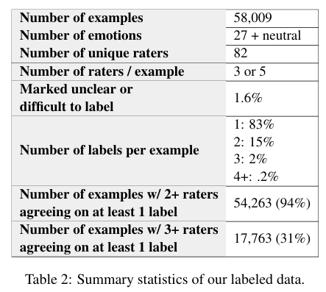
基础清洗
选择超过30K发言的子社区，选择其中的无黄暴，侮辱，歧视的英文文本
情绪分类
请native English speakers from India(?) 对每段对话选择情绪标签，3-5人每段对话，最后选择有多人选的标签
作者利用此数据集训练了
基于BERT的模型并进行测
试

Slide 27
Reflections
这两篇工作都使用未经修改的对话数据，只是在标注时使用人工。
因此原数据质量都值得怀疑，ExTES使用GPT多轮生成数据，原对话数仅有87条，不知质量如何；GOEmotions感觉数据获取十分随便
ExTES有构建Scenario框架，对话主题较为丰富。我们若考虑进行完整的对话主题分类，可以考虑设计多层目录，基于实际心理咨询中的对话主题进行收集。

Slide 28
继续推进
把剩下的都看完吧
了解本领域大牛们都在做什么，通读他们的作品

Slide 29
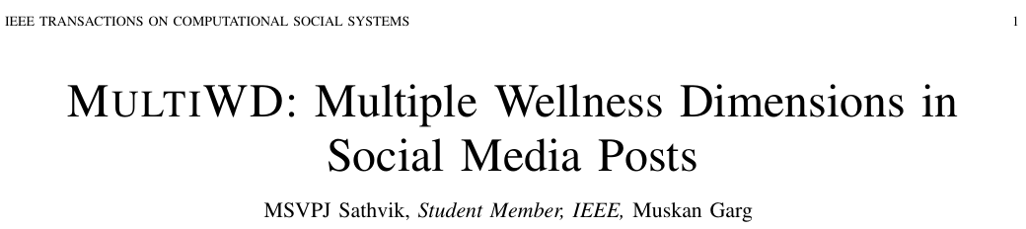
MULTIWD
一个基于现代精神健康理论进行标注的Reddit对话数据集。作者利用PRAW工具爬取r/depression, r/suicidewatch两个子条目下的内容，清洗后通过trained postgraduates进行了对wellness dimensions的分类标注

Slide 30
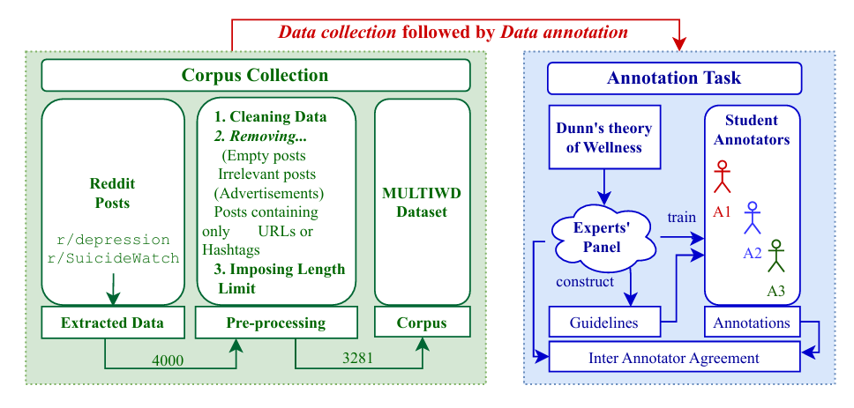
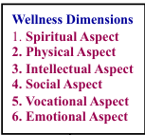
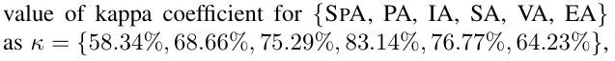
基于Dunn的wellness dimensions理论，将wellness dimensions分为6个well defined 方面，受训学生三人标注同一帖子是否包括以上哪些aspects，最终生成3281段标注数据。对学生间的标注相似度进行了评估。

Slide 31
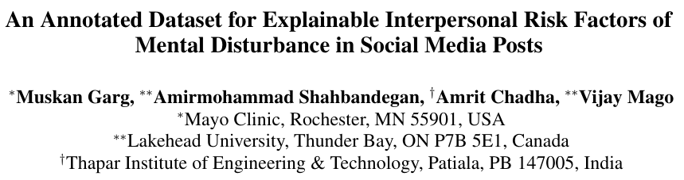
Interpersonal Risk Factors (IRF)，人际交往中的风险因素被认为是自杀的主要原因。本数据集对reddit上自我披露的文本数据进行了两项IRF的标注：Thwarted Belongingness (TBE) and (ii) Perceived Burdensomeness (PBU)，数据集总共有大约3200段文本
（大家怎么都用r/depression and r/SuicideWatch）

Slide 32
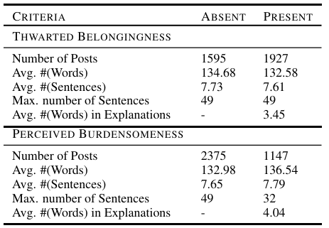
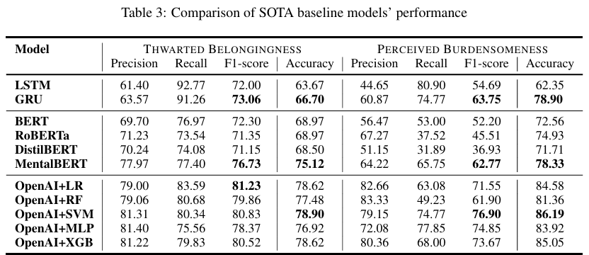
专家：a clinical psychologist, a rehabilitation counselor and a social NLP expert
Students: 3 postgraduates
经过8h training和试验标注，标注每段
有无TBE/PBU
Fliess’ Kappa 相似度为78.83% and 82.39%
测试了不同模型在数据集上的表现

Slide 33
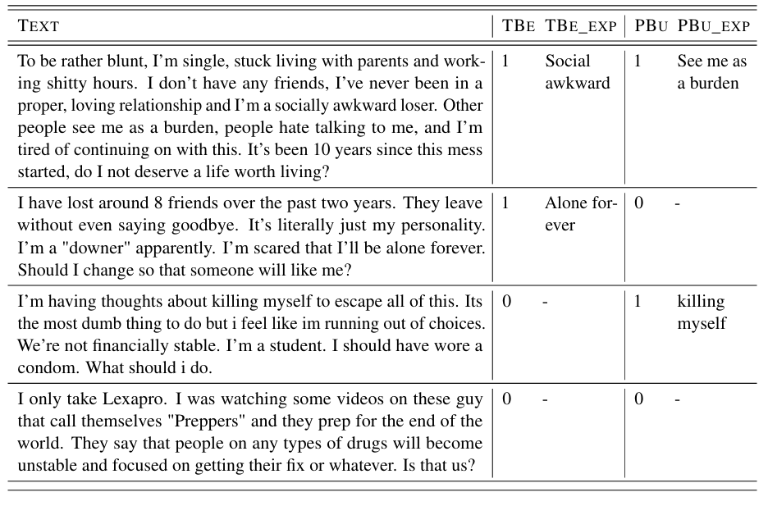

Slide 34
如法炮制真行吧（23年~20+引用量，24年目前6cites
主要精力在于标注的专业性、科学性，其余只要进行实验即可
（感觉他们获取reddit数据好像没什么难度）

Slide 35
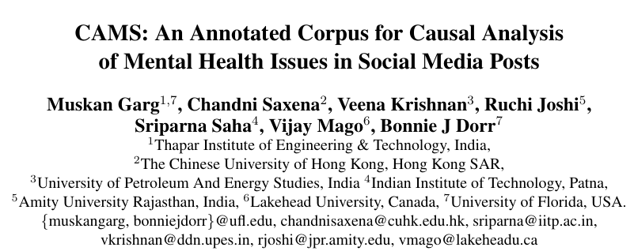
CAMS

Slide 36
需要学习的操作能力：
1、网页爬取数据
2、社交媒体爬取数据
3、文本进行处理
4、

Slide 37
学习制作爬虫
了解网页的基本结构（html）
学会调用python上的有关库
不同的网站需要注意其规章制度
和反爬措施对抗

Slide 38
html
网页由html, CSS, javascript三大要素组成
Html文件储存文本内容，是学习爬虫的主要重点

Slide 39
python
一般主要使用request和beautifulsoup两个库
Request用于爬取html文本，一般使用request.get即可
Beautifulsoup用于将html文本处理为可读的string

Slide 40
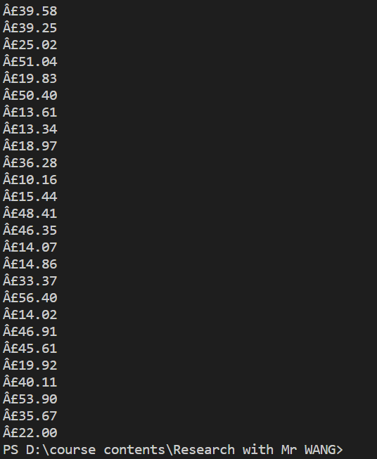
从简单的练习网站上爬取书的价格
使用request.get获取特定url网页中的html内容
使用soup.find/findAll调取特定html部分
使用soup.string转化为文本
尝试爬取了一系列价格数据

Slide 41
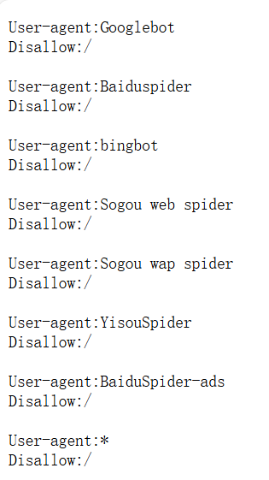
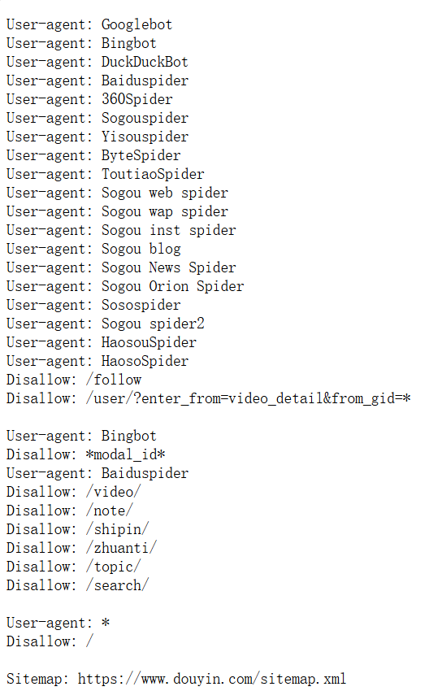
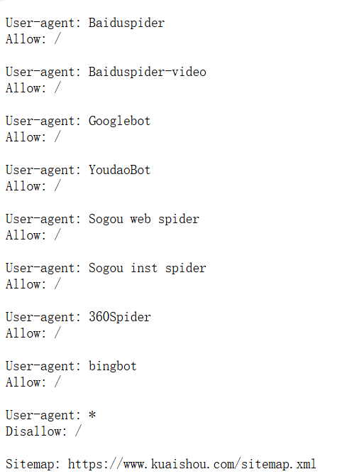
抖音，快手，小红书, bilibili

Slide 42
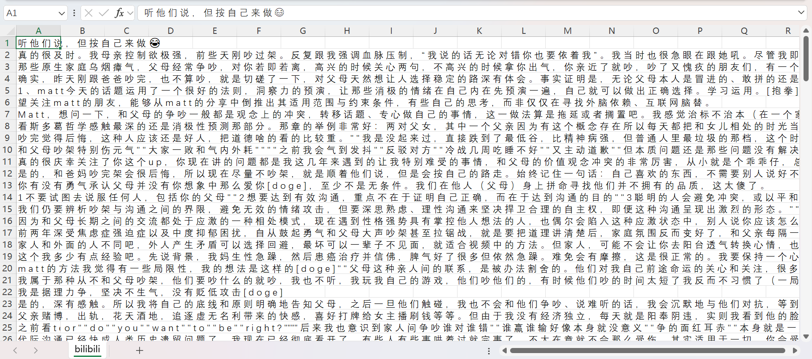
url to csv

Slide 43
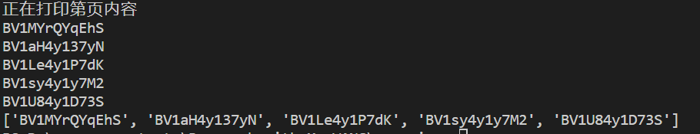
Searching for url

Slide 44
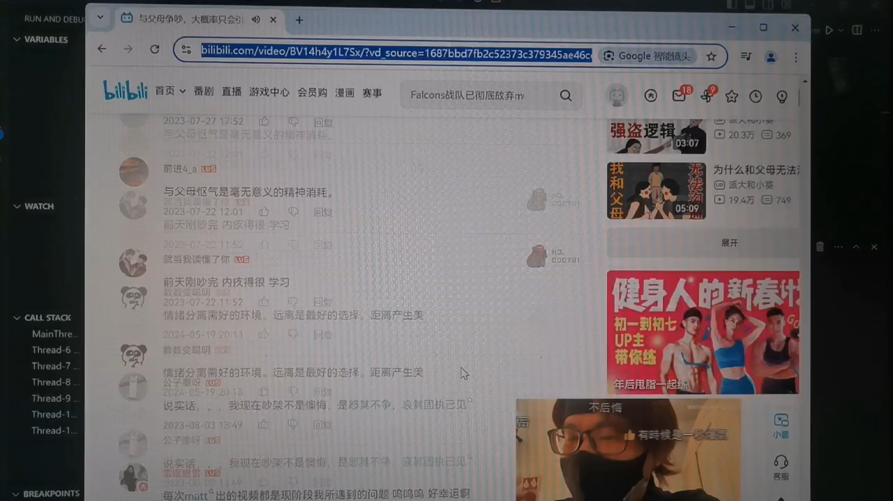
模拟浏览器自动翻页爬取html内容

Slide 45
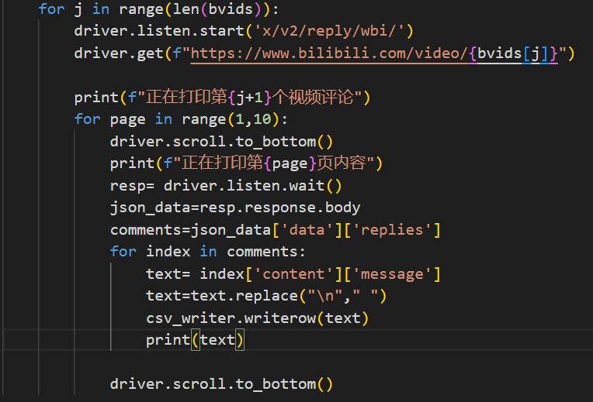
小红书：爬取快速，自动翻页还需要调试
B站：爬取较慢，可以自动翻页
抖音：爬取较慢，自动search需要调试

Slide 46
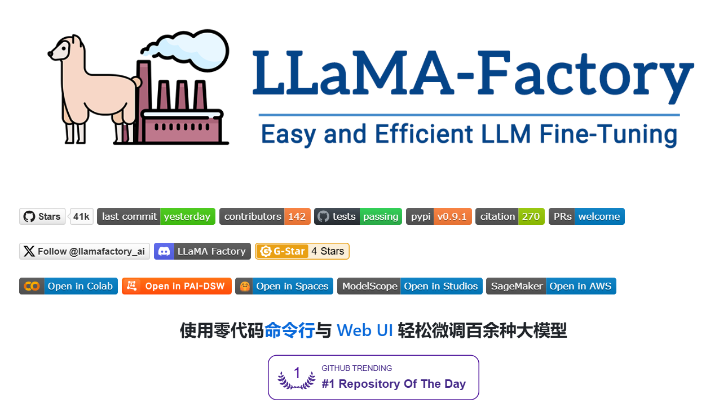
Finetuning尝试
一个可视化工具：LLaMA Factory

Slide 47
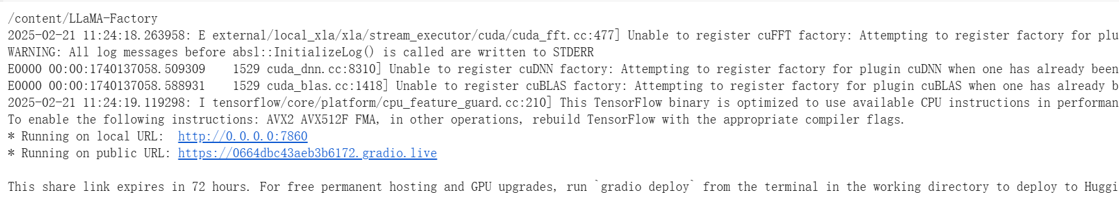
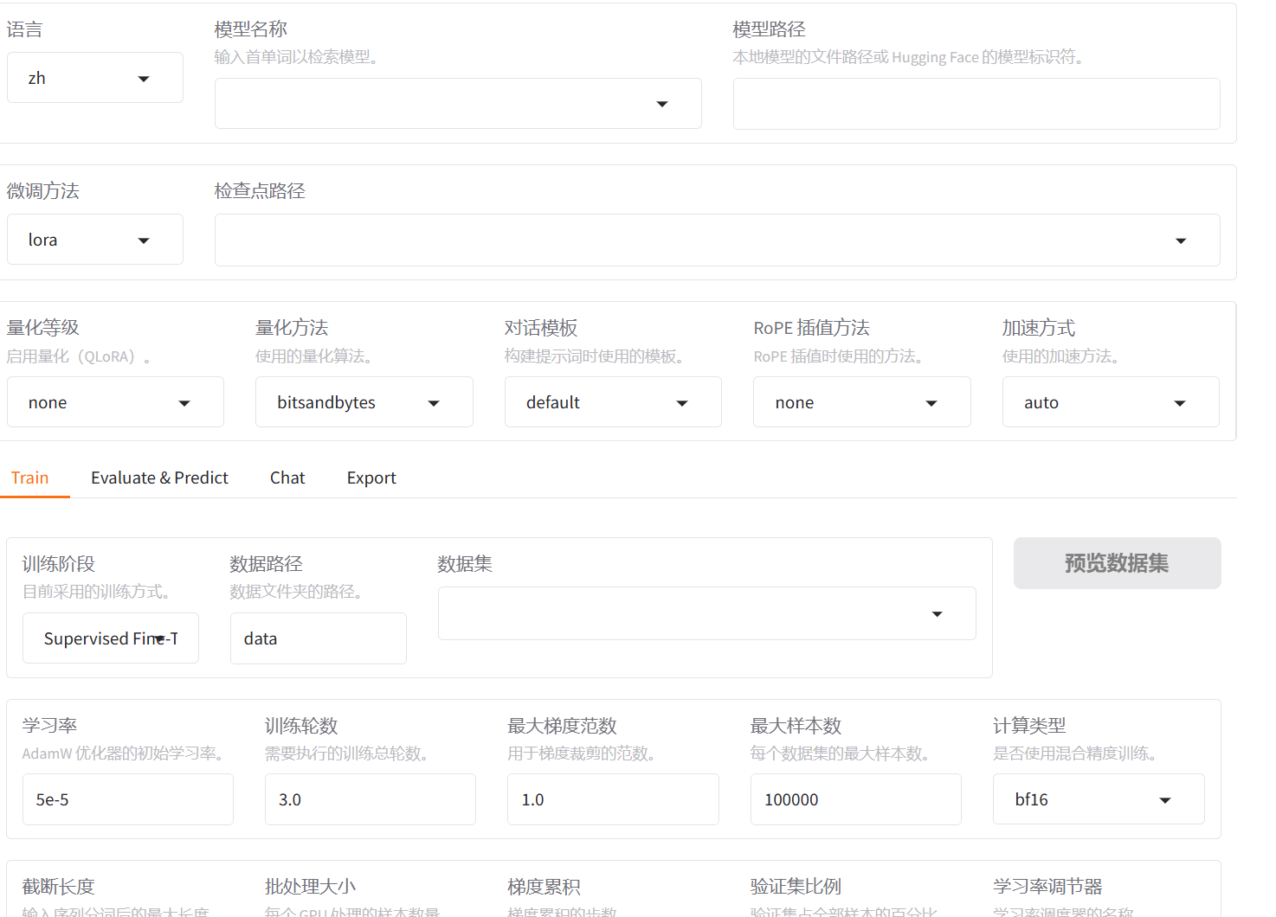
使用google colab上的T4GPU进行
库中有方便调用的baseline models，所以省去寻找api-key的步骤
使用deepseek1.5Bdistill模型，用已有的identity和alpaca_zh两个数据集进行finetune

Slide 48
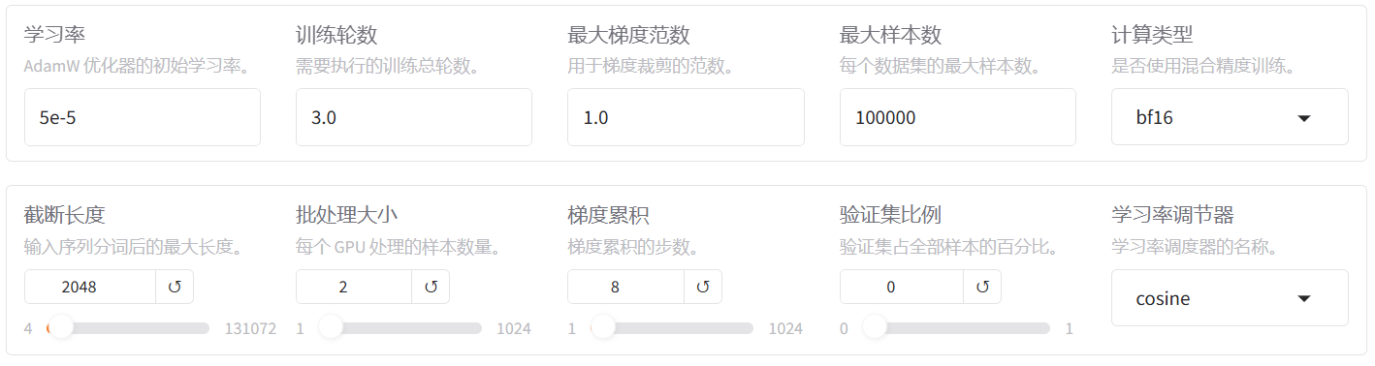
有很多参数，还没完全搞懂lol

Slide 49
Caution on GPU RAM!
torch.OutOfMemoryError: CUDA out of memory. Tried to allocate 1002.00 MiB. GPU 0 has a total capacity of 14.74 GiB of which 558.12 MiB is free. Process 255113 has 102.00 MiB memory in use. Process 259012 has 14.09 GiB memory in use. Of the allocated memory 13.87 GiB is allocated by PyTorch, and 129.52 MiB is reserved by PyTorch but unallocated. If reserved but unallocated memory is large try setting PYTORCH_CUDA_ALLOC_CONF=expandable_segments:True to avoid fragmentation. See documentation for Memory Management (https://pytorch.org/docs/stable/notes/cuda.html#environment-variables)

Slide 50
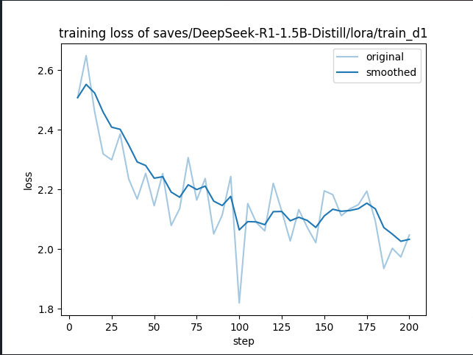

Slide 51


对话测试

Slide 52




Slide 53


数据清洗 （alpaca）

Slide 54
确认爬虫已经成熟可使用
学习批量调用API
熟悉模型训练过程（如在huggingface上跑LLaMA）

Slide 55
主要内容
使用自定义数据集进行finetune并观察情况
显存估算
尝试evaluation方法（这部分还在研究中QAQ）

Slide 56


使用之前的PsyQA_example数据集进行微调

Slide 57


效果

Slide 58


？？？开出幻觉了
暗示了R1的思考可能不是真的COT（R1居然不告诉我)

Slide 59


Full size

Slide 60
关于计算显存
平台上说法不一，chatgpt算错了
为本人整理个人观点，不一定对（估计嘛）

Slide 61

全参微调包含四个部分

Slide 62
模型参数：参数量*精度
梯度：梯度参数，约等于模型参数
激活内存：每层神经元数量*batch size*精度 （由batch size变化，通常为1~4倍模型参数）
优化器：与优化算法有关，通常为2~4倍模型参数
lora可省掉优化器内存

Slide 63

以我的1.5B ,bf16为例
模型参数： 1.5B*2byte=3GB
梯度： 3GB
激活内存: sqrt(1.5B)*2*2byte=160kb/layer
Lora也有模型参数、梯度、优化器，但都很小
实际上最后大致占用10GB

Slide 64
Running evaluation

Slide 65


Slide 66

CPsyCoun

Slide 67
核心贡献
一个分9类的心理数据集 CPsyCounD
一个更好(?)的单轮转多轮对话方式 Memo2Demo
一个By the way的心理对话模型 CPsyCounX

Slide 68


数据集的构建
数据获取：https://www.ydl.com
上的心理咨询师笔录
Counseling Report,分为六个部分
使用Memo2Demo完成转换为多轮对话：Prompt一个supervisor，根据内容给出一个框架，然后用框架和原始内容一起prompt counselor给出多轮对话

Slide 69

对话内容分类、测试四维度

Slide 70


CPsyCounD如何呢

Slide 71

Model evaluation
用 CPsyCounD微调InternLM2-7B-Chat
基于测试集CPsyCounE进行测试，得出评分如下，认为数据集好

Slide 72
你关注什么问题？它为什么重要
前人都是怎么研究这个问题的，他们的方法有什么缺陷/不足
你计划怎么做，你的方法是什么，每一个细节怎么实现
你怎么设计实验来验证你的方法/思路
你的预期结果是什么

